Slide 1
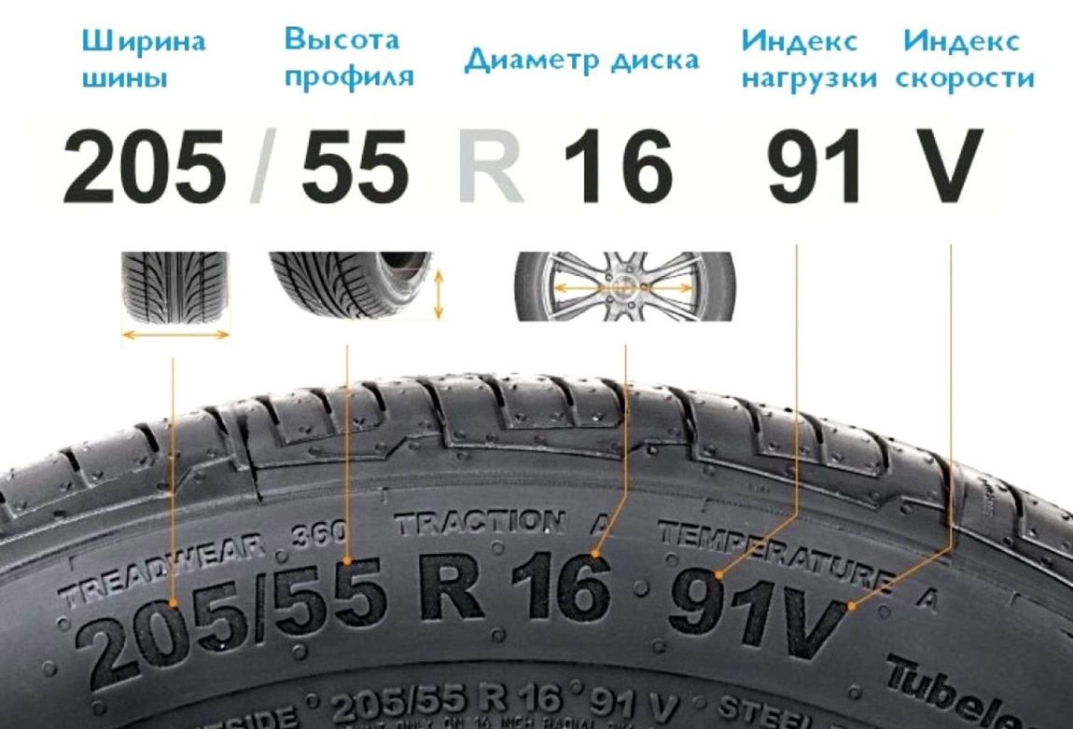
Решение практико-ориентированных задач.
(Шины)
Галкина И. П., учитель математики МКОУ Базовская СОШ

Slide 2

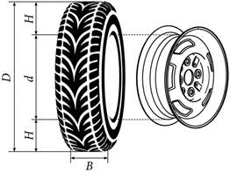
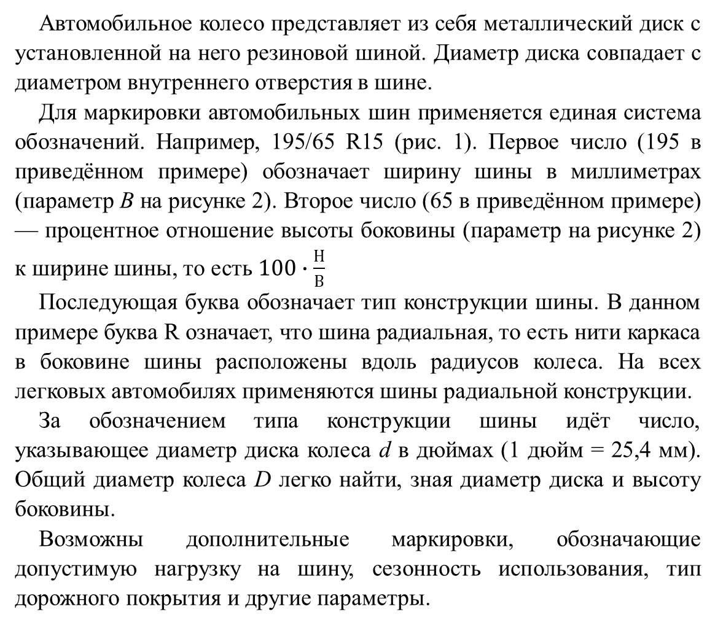
Автомобильное колесо представляет из себя металлический диск с установленной на него резиновой шиной. Диаметр диска совпадает с диаметром внутреннего отверстия в шине.
Для маркировки автомобильных шин применяется единая система обозначений. Например, 195/65 R15 (рис. 1). Первое число (195 в приведённом примере) обозначает ширину шины в миллиметрах (параметр B на рисунке 2). Второе число (65 в приведённом примере) — процентное отношение высоты боковины (параметр на рисунке 2) к ширине шины, то есть $100∙\frac{Н}{В}$
Последующая буква обозначает тип конструкции шины. В данном примере буква R означает, что шина радиальная, то есть нити каркаса в боковине шины расположены вдоль радиусов колеса. На всех легковых автомобилях применяются шины радиальной конструкции.
За обозначением типа конструкции шины идёт число, указывающее диаметр диска колеса d в дюймах (1 дюйм = 25,4 мм). Общий диаметр колеса D легко найти, зная диаметр диска и высоту боковины.
Возможны дополнительные маркировки, обозначающие допустимую нагрузку на шину, сезонность использования, тип дорожного покрытия и другие параметры.
Рис. 1
Рис. 2

Slide 3
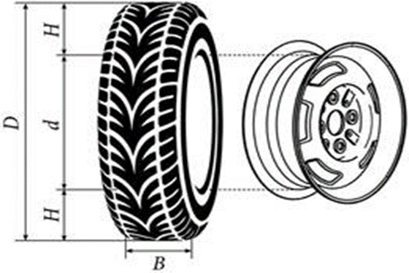
1.
Решение: d = 15 дюймов, ⇒ наименьшая ширина шины Н = 185 мм.
Ответ: 185

Slide 4
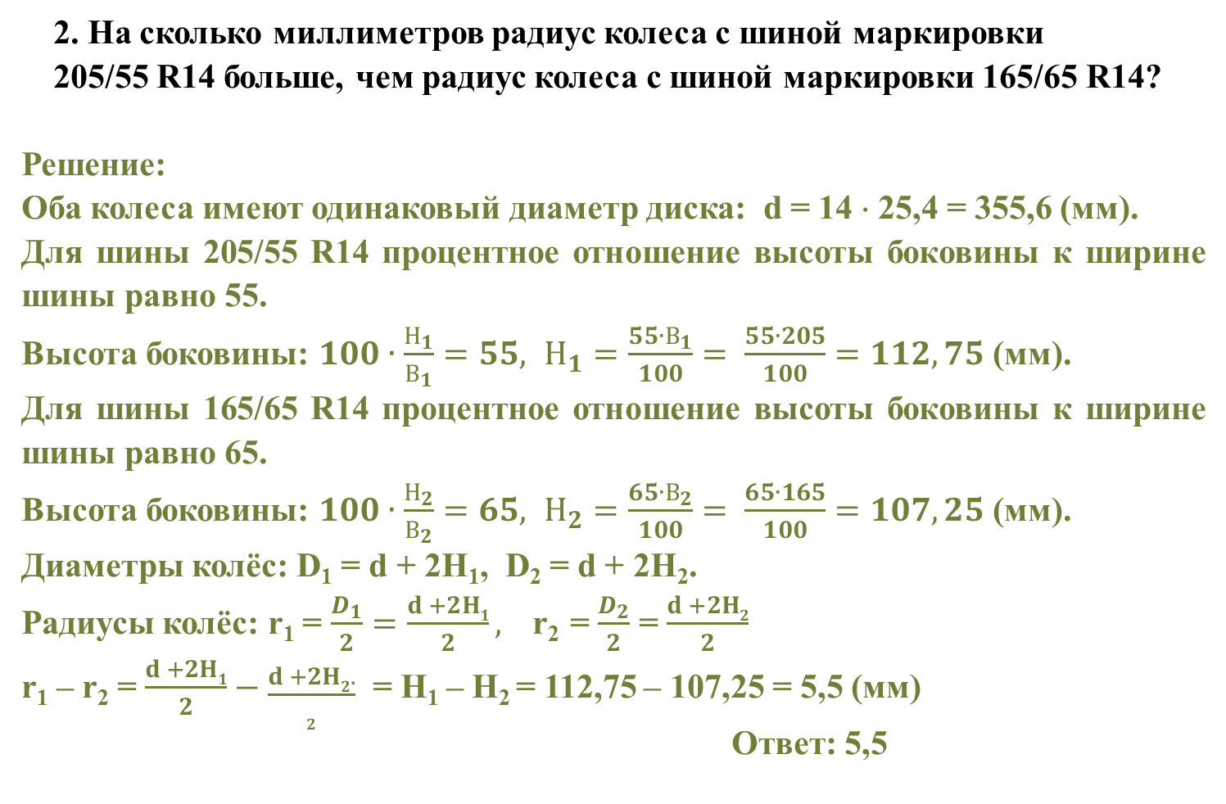
2. На сколько миллиметров радиус колеса с шиной маркировки
205/55 R14 больше, чем радиус колеса с шиной маркировки 165/65 R14?
Решение:
Оба колеса имеют одинаковый диаметр диска: d = 14 ⋅ 25,4 = 355,6 (мм).
Для шины 205/55 R14 процентное отношение высоты боковины к ширине шины равно 55.
Высота боковины: $100∙\frac{Н_{1}}{В_{1}}=55, Н_{1}=\frac{55∙В_{1}}{100}= \frac{55∙205}{100}=112,75$ (мм).
Для шины 165/65 R14 процентное отношение высоты боковины к ширине шины равно 65.
Высота боковины: $100∙\frac{Н_{2}}{В_{2}}=65, Н_{2}=\frac{65∙В_{2}}{100}= \frac{65∙165}{100}=107,25$ (мм).
Диаметры колёс: D₁ = d + 2H₁, D₂ = d + 2H₂.
Радиусы колёс: r₁ = $\frac{D_{1}}{2}=\frac{d +2H1}{2},$r₂ = $\frac{D_{2}}{2}$ = $\frac{d +2H2}{2}$
r₁ – r₂ = $\frac{d +2H1}{2}−\frac{d +2H2.}{2}$ = Н₁ – Н₂ = 112,75 – 107,25 = 5,5 (мм)
Ответ: 5,5

Slide 6
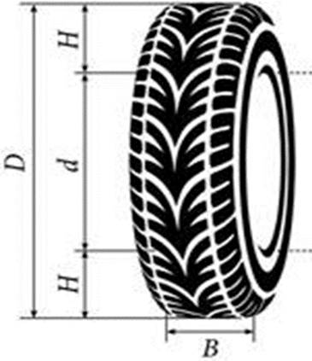
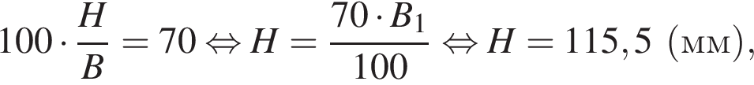
4. Найдите диаметр колеса автомобиля, выходящего с завода. Ответ дайте в миллиметрах.
Ответ: 561,2 мм.

Slide 7
5. На сколько процентов увеличится пробег автомобиля при одном обороте колеса, если заменить колёса, установленные на заводе, колёсами с шинами маркировки 175/60 R14? Результат округлите до десятых.

Slide 8
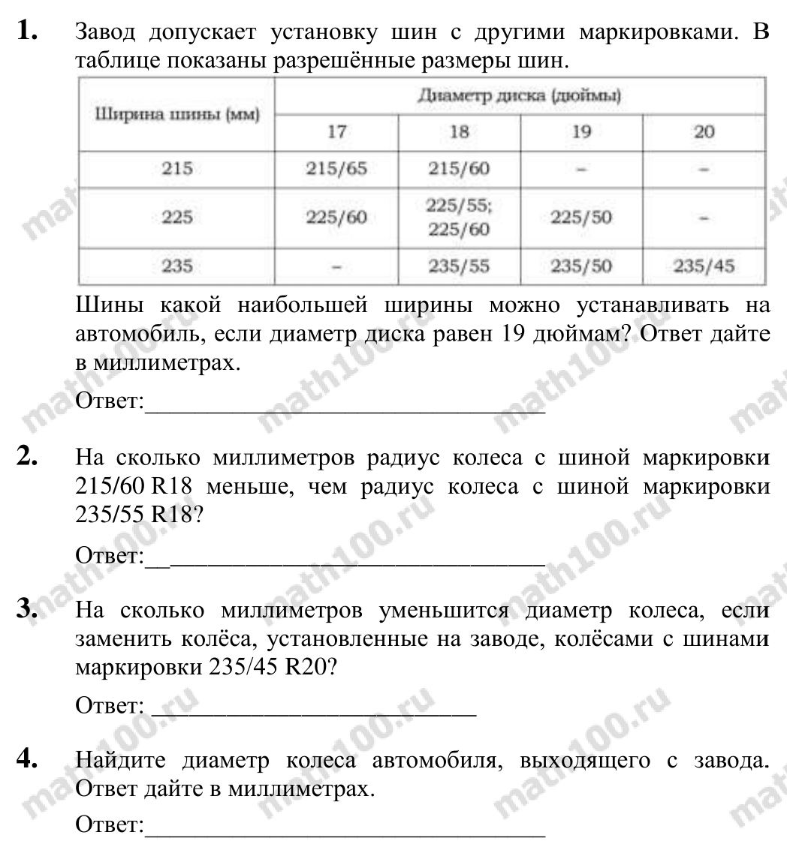
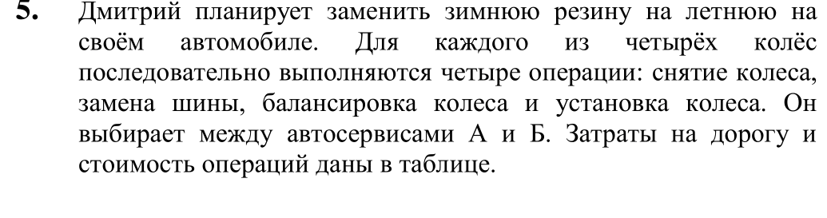
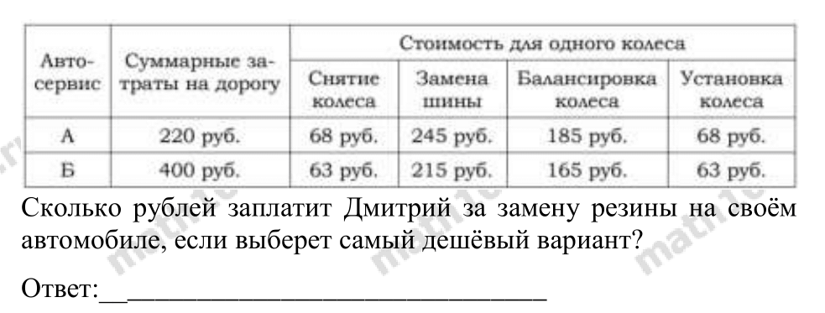
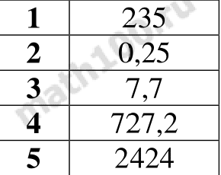
Задачи для самостоятельного решения
Ответы:

